Slide 1
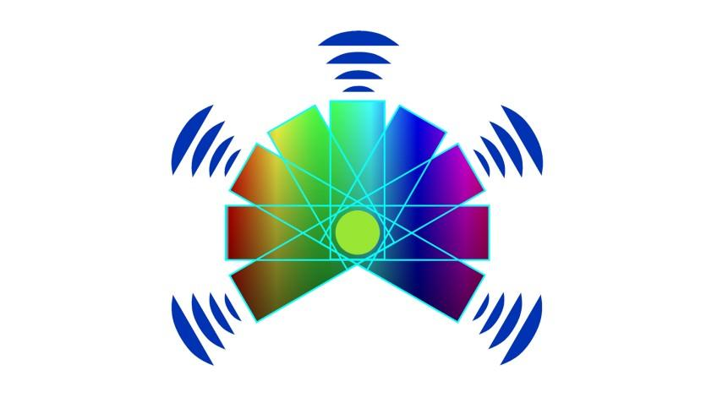

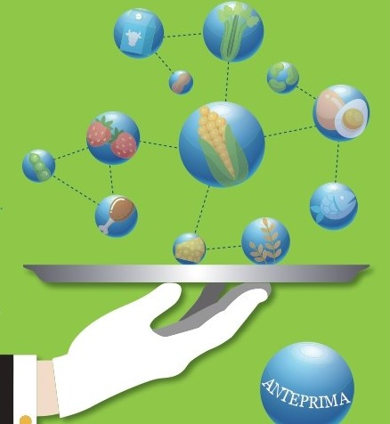

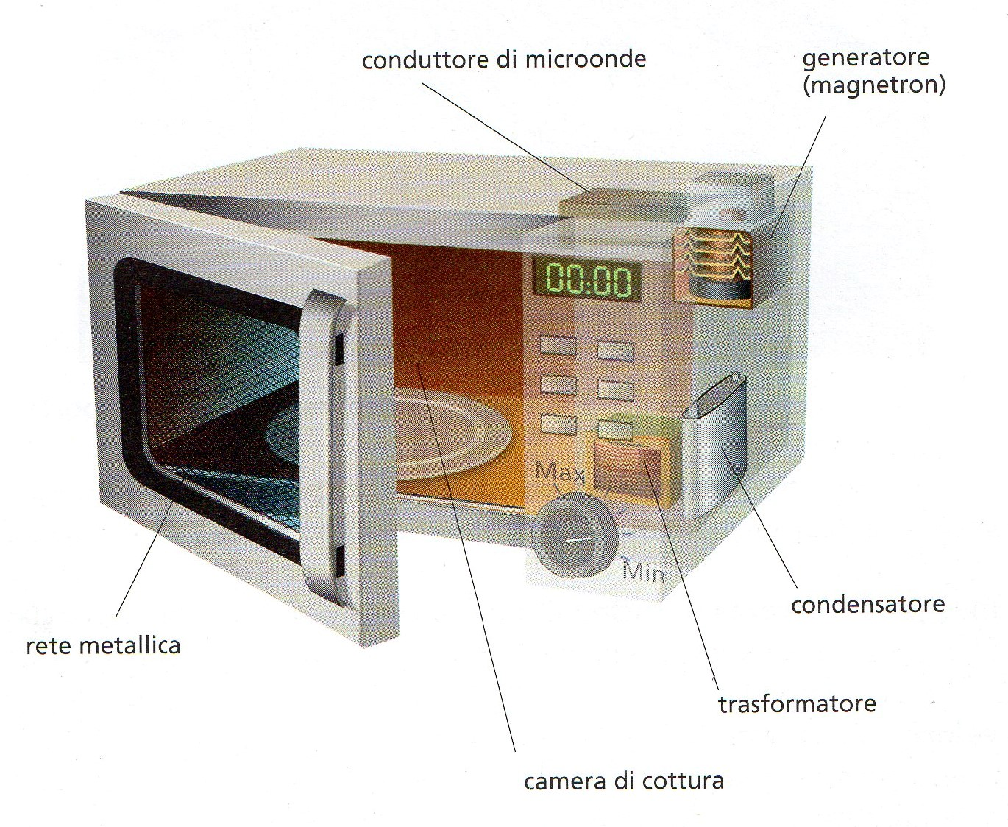
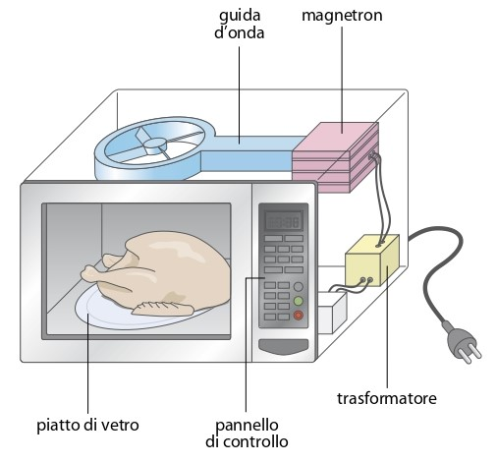
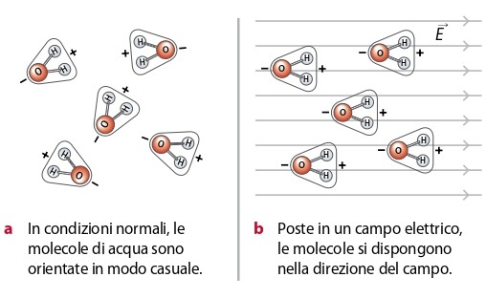
Il Sapere aumenta
il sapore - FISICA
Gli strumenti dello Chef: il forno a microonde (1945-1955)
A COSA SERVE: a cuocere i cibi attraverso l’irraggiamento di microonde in tempi più rapidi
rispetto a metodi tradizionali.
COME FUNZIONA: un generatore di microonde invia la radiazione elettromagnetica nella camera
di cottura. Essa subisce riflessioni dalle pareti metalliche del forno per poi essere assorbita
dall’alimento. La radiazione interagisce con le molecole POLARI presenti nel cibo (la principale
delle quali è l’ACQUA) facendole vibrare. Alla dispersione di energia per attrito è associato
l’aumento di temperatura negli alimenti, che risulta rapido e uniforme. E’ anche usato come
potente ed economico strumento di sterilizzazione.La radiazione rimane confinata dentro al forno.
Non può uscire nemmeno dallo sportello trasparente a causa della presenza di una griglia
metallica di schermo. L’irraggiamento si blocca automaticamente all’apertura dello sportello.
LIMITI: non si riesce a creare strati esterni croccanti, non si possono usare contenitori e accessori
Metallici. Bisogna fare attenzione alla creazione di vapori di acqua dagli alimenti e alla bollitura dell’acqua.

